Slide 1
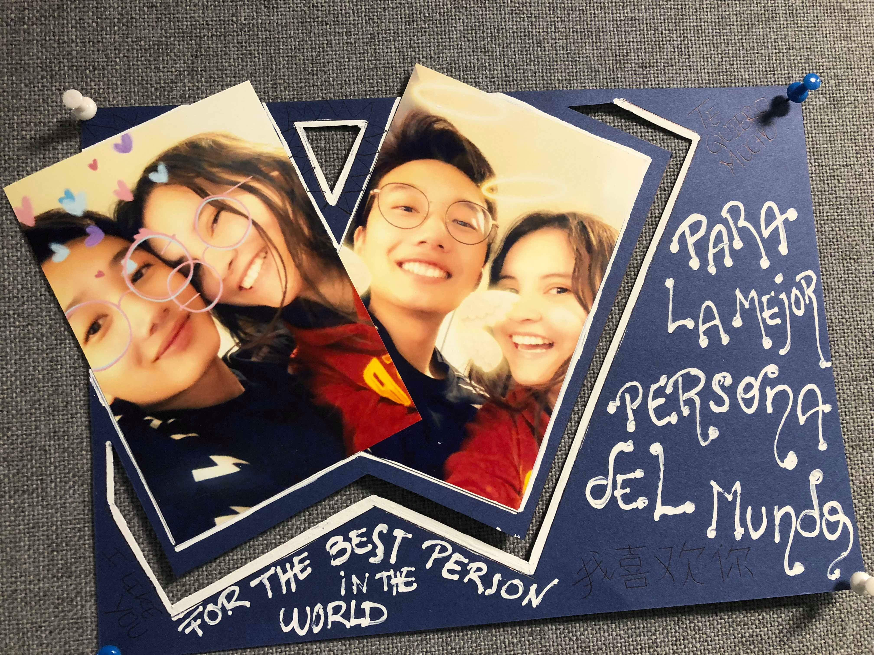
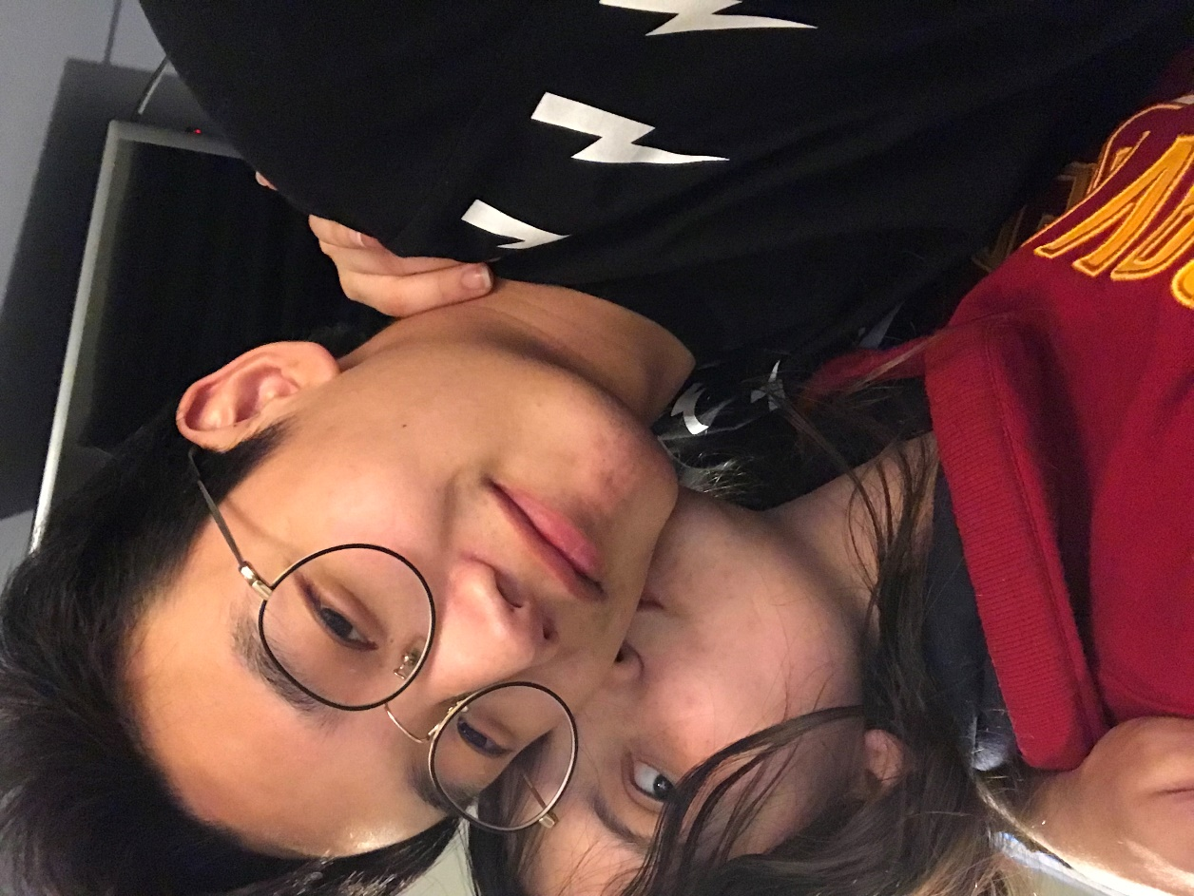
For Marycarmen & Kaixin become couple 1 month
Notes:
使用您自己的精美图片替代示例图片。操作很简便：选择示例图片并将其删除。然后在框架内单击“插入图片”图标， 并定位要显示的图片。

Slide 2
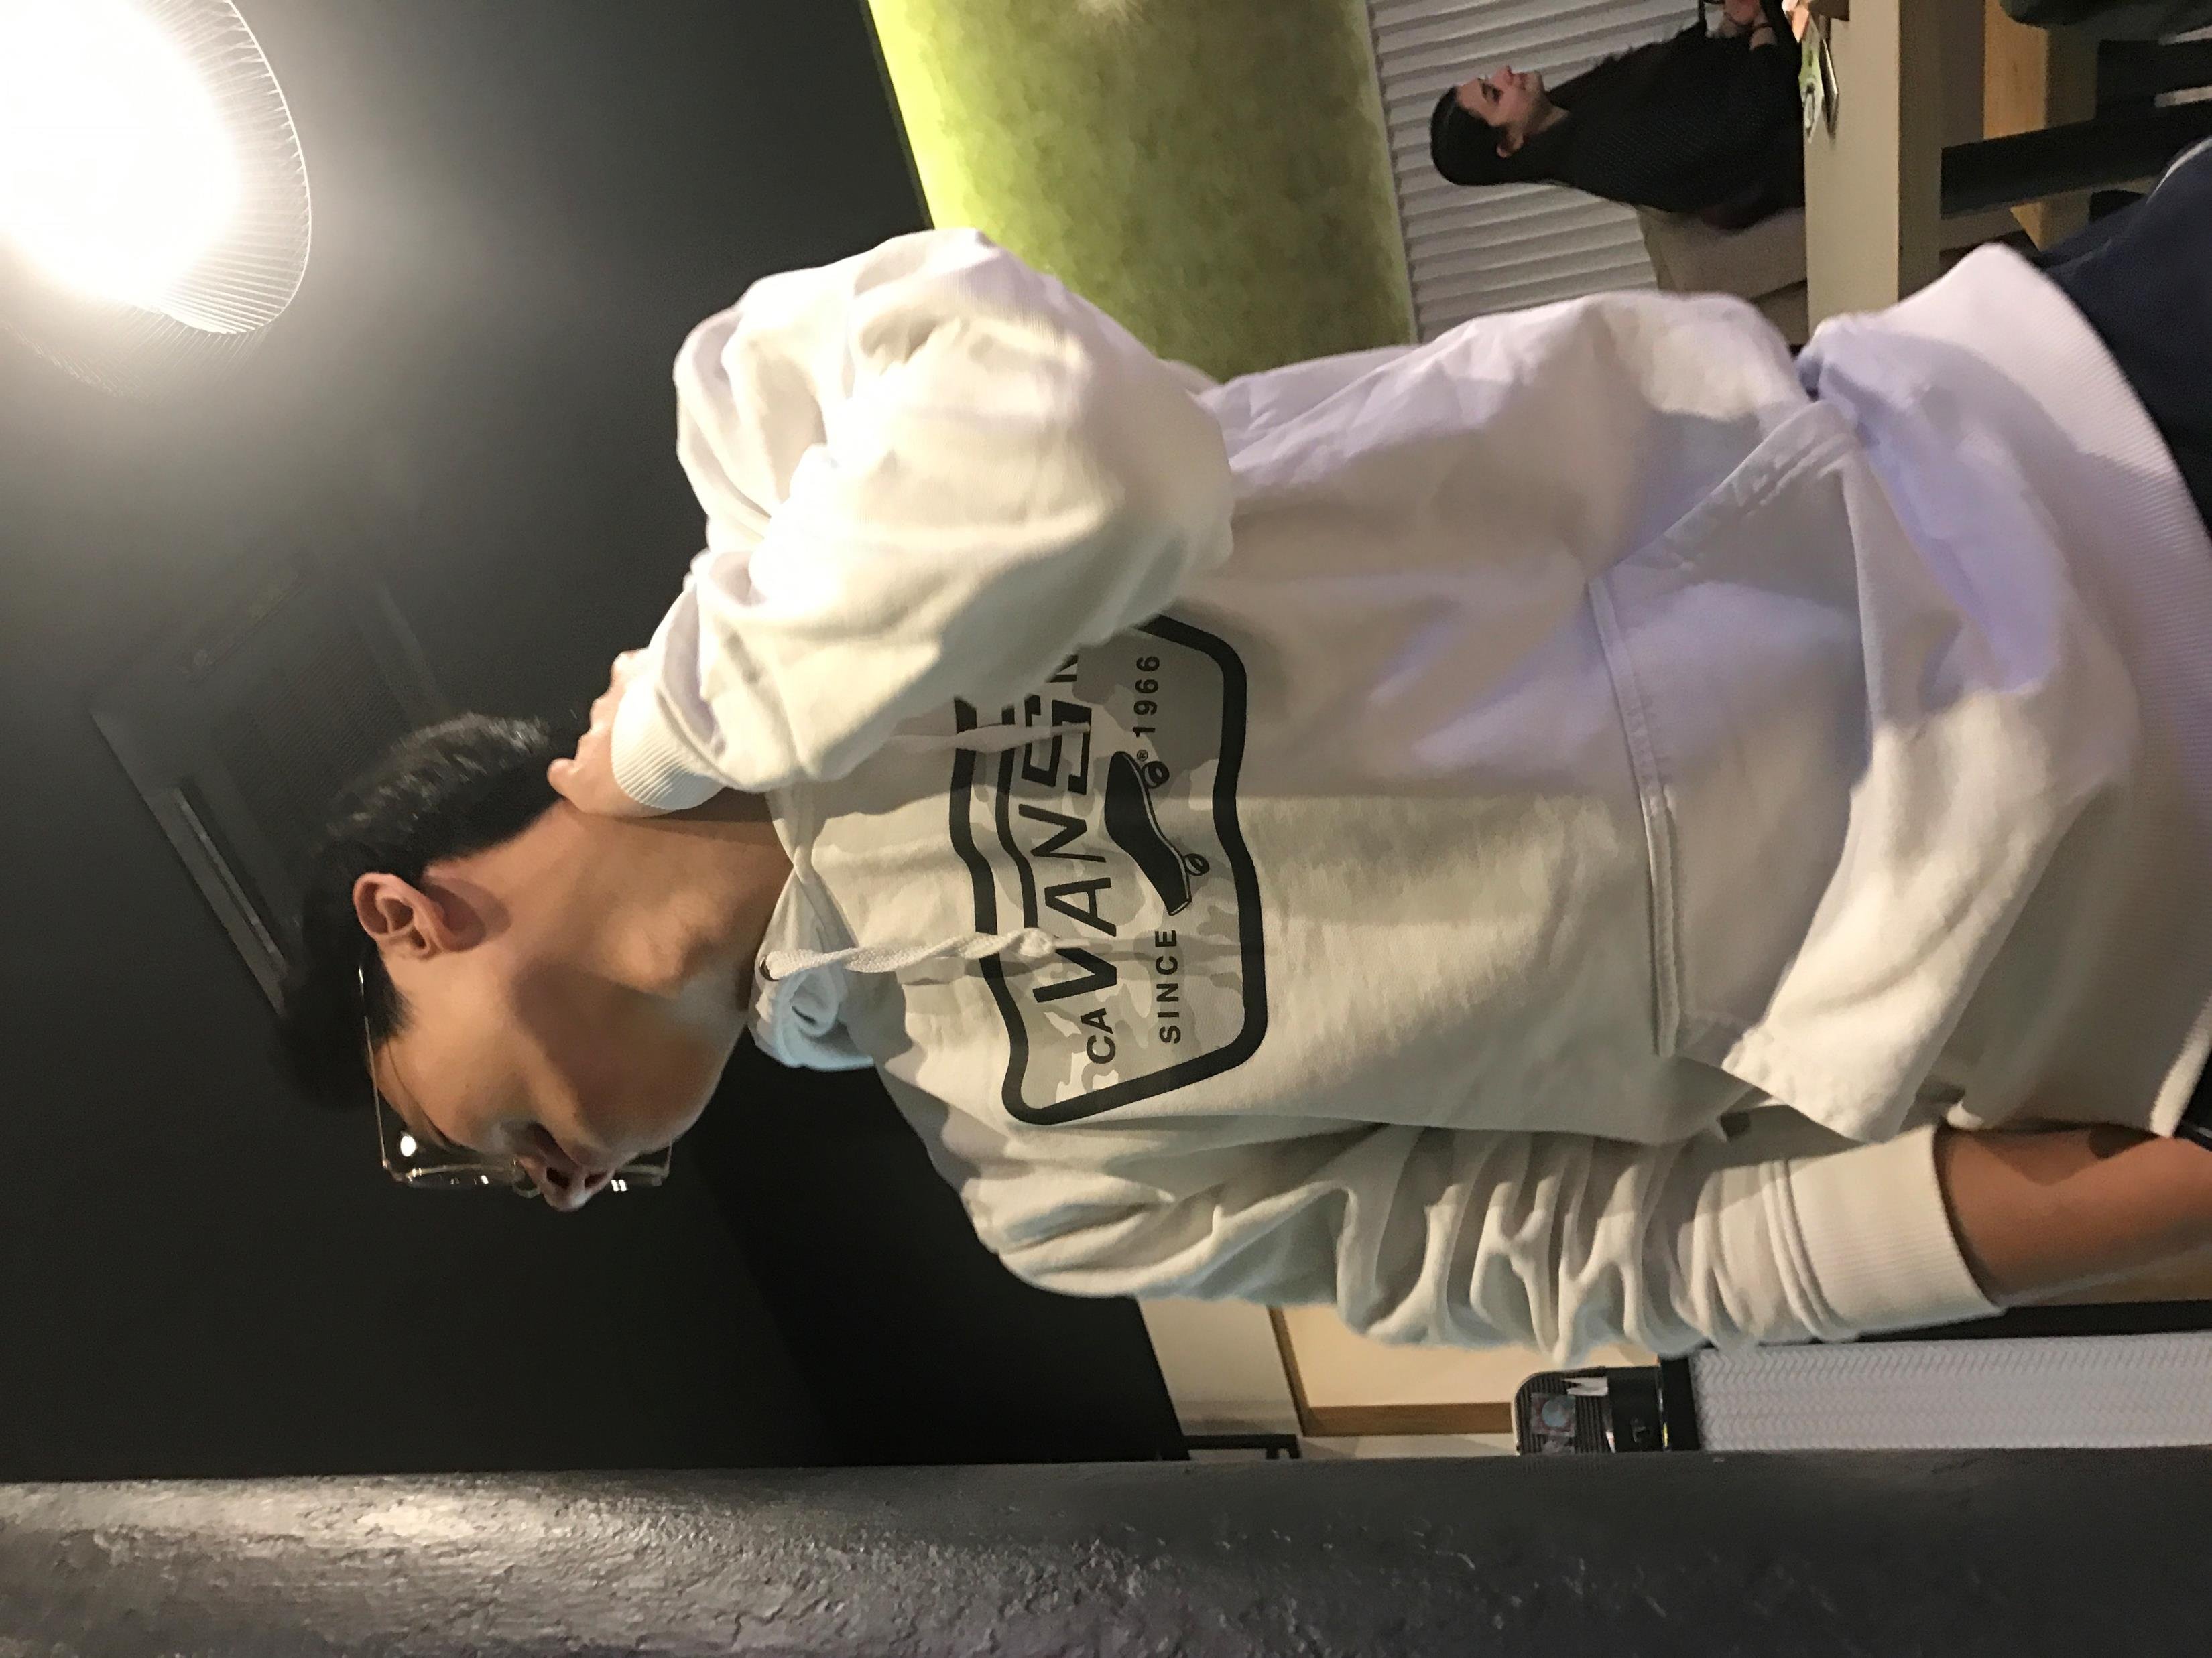
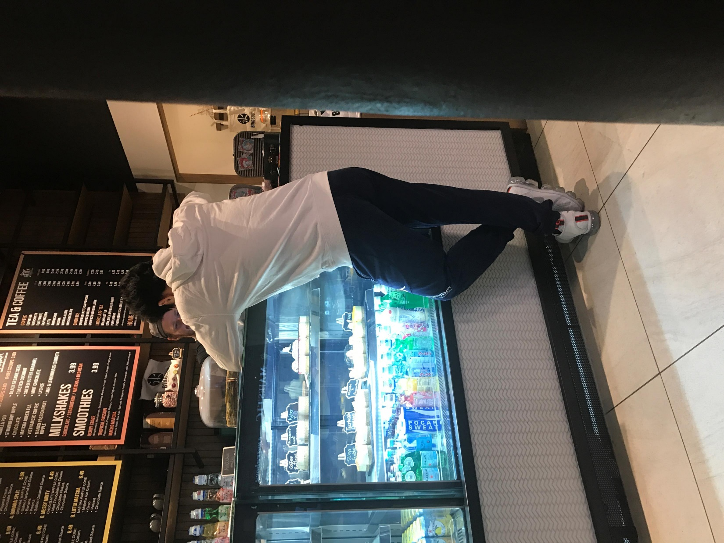
First time I took you for
ice cream
Notes:
使用您自己的精美图片替代示例图片。操作很简便：选择示例图片并将其删除。然后在框架内单击“插入图片”图标， 并定位要显示的图片。

Slide 3
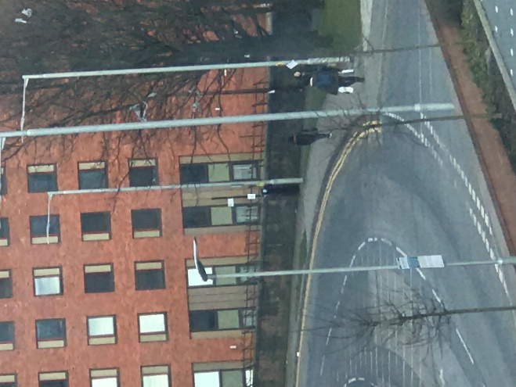
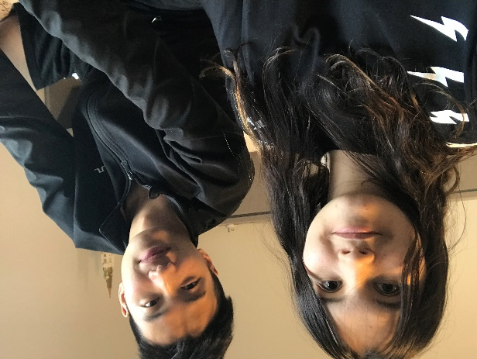
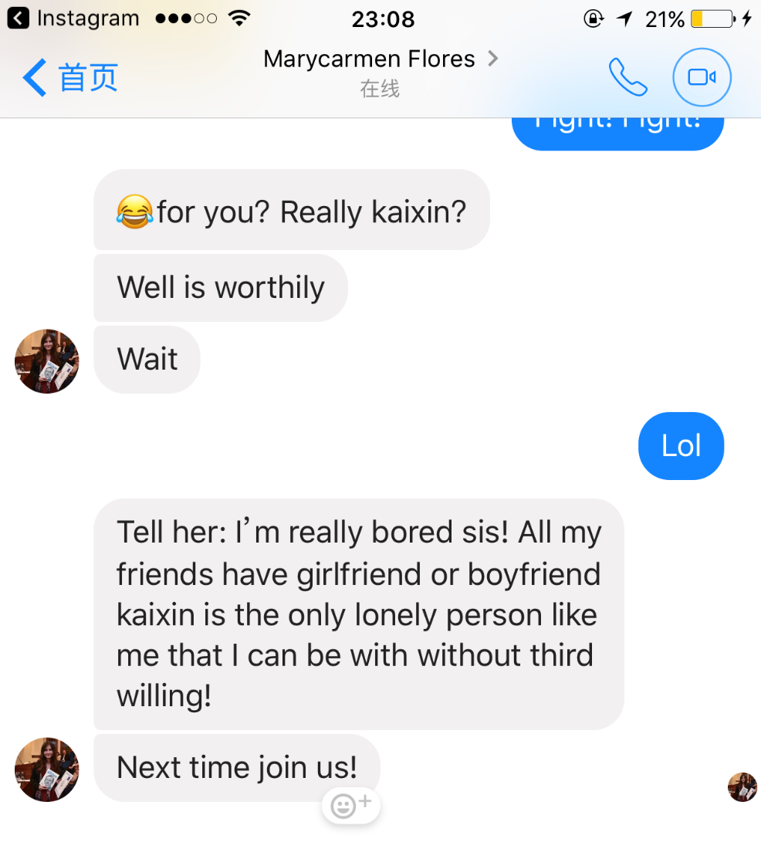
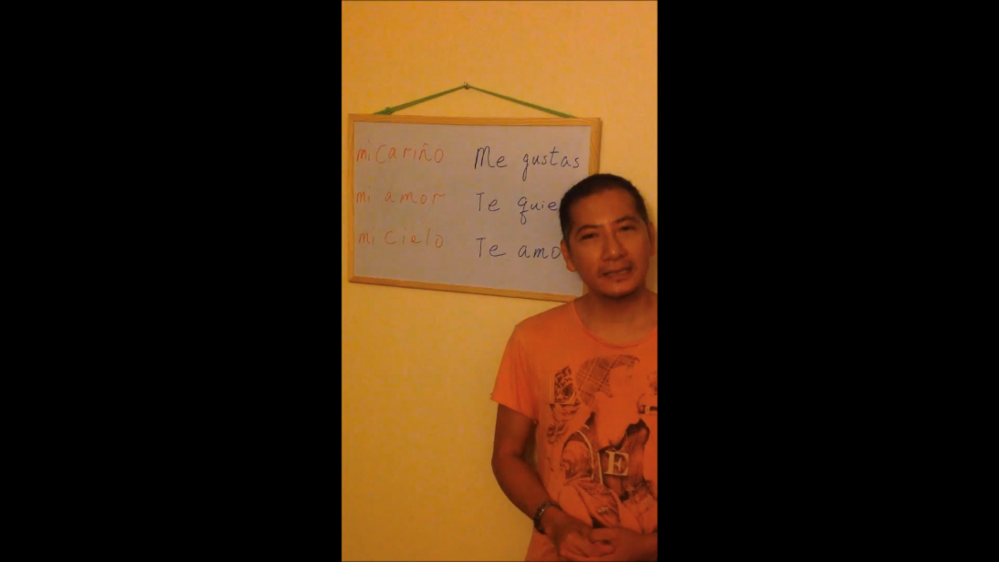
The time you start love wearing my shirt

Slide 4
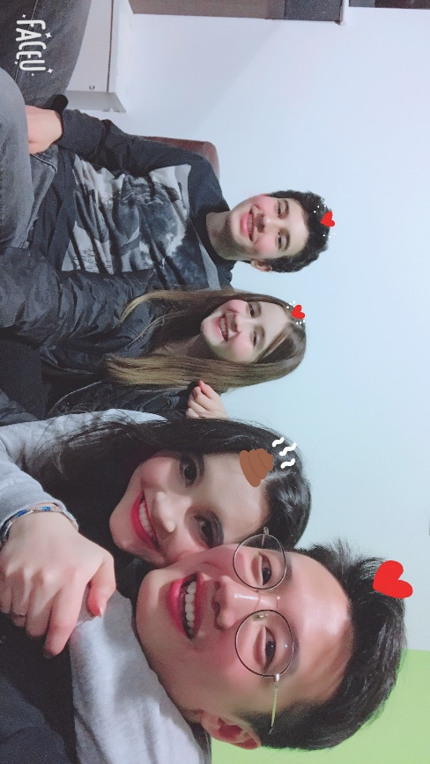

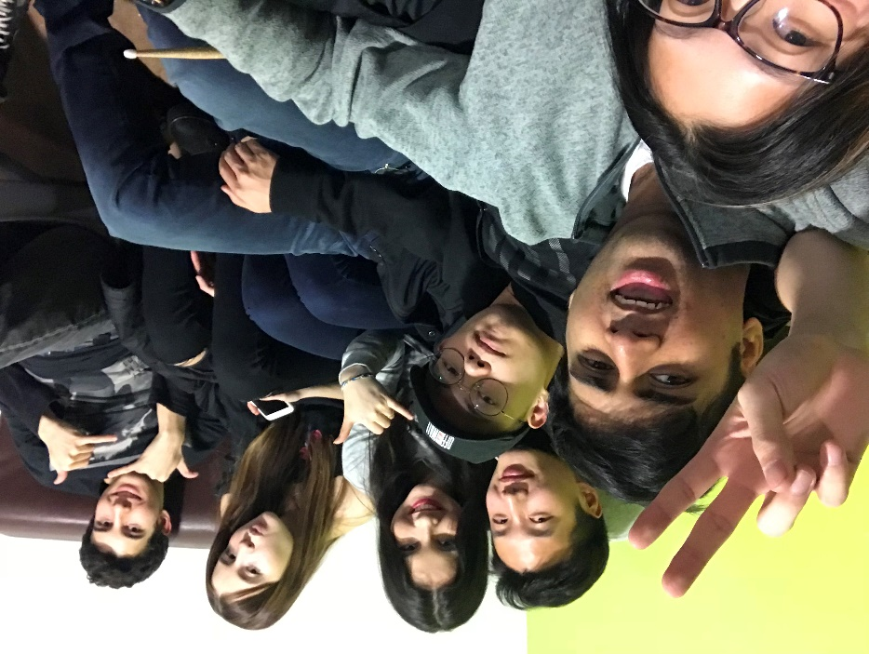
Really good party you talk a lot with domi and I hug you very long time
Notes:
使用您自己的精美图片替代示例图片。操作很简便：选择示例图片并将其删除。然后在框架内单击“插入图片”图标， 并定位要显示的图片。

Slide 5
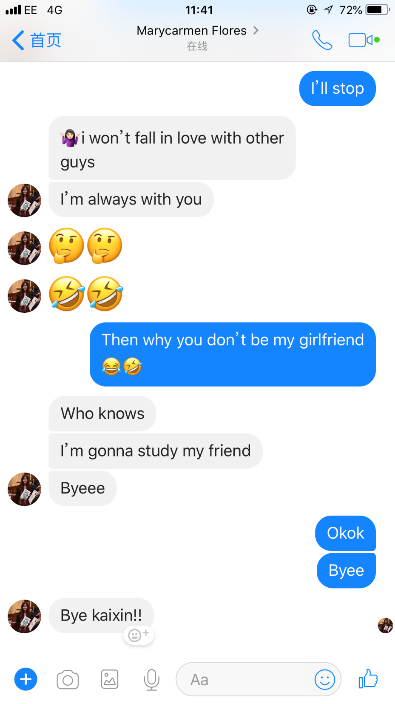
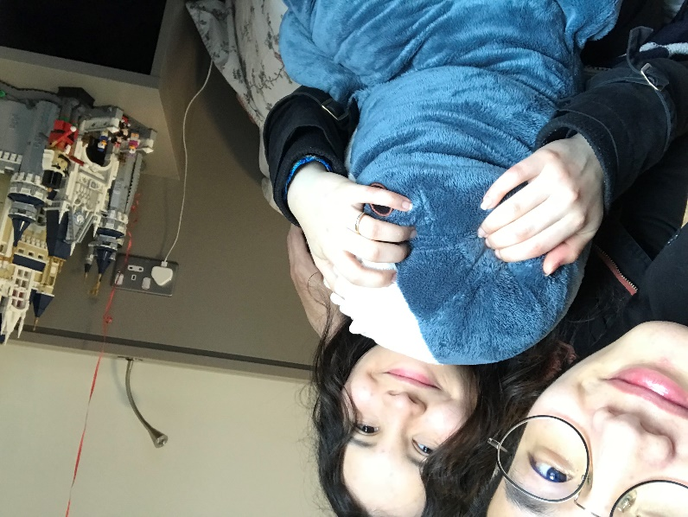
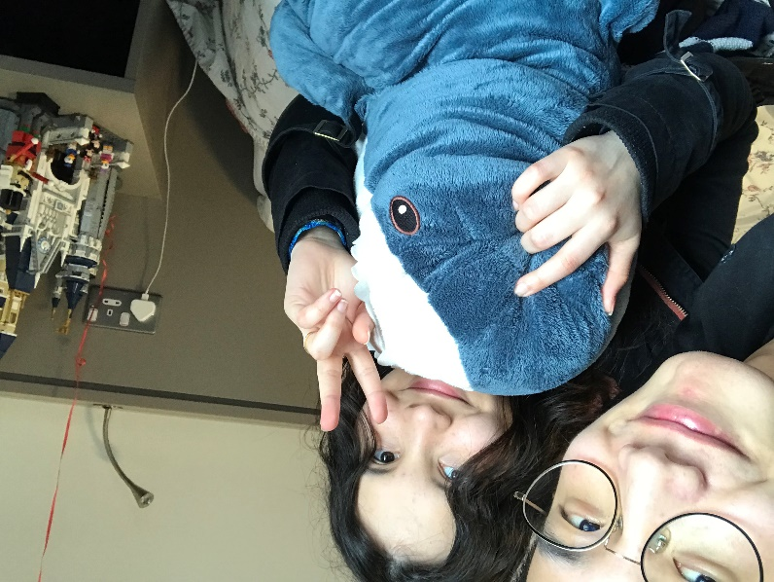
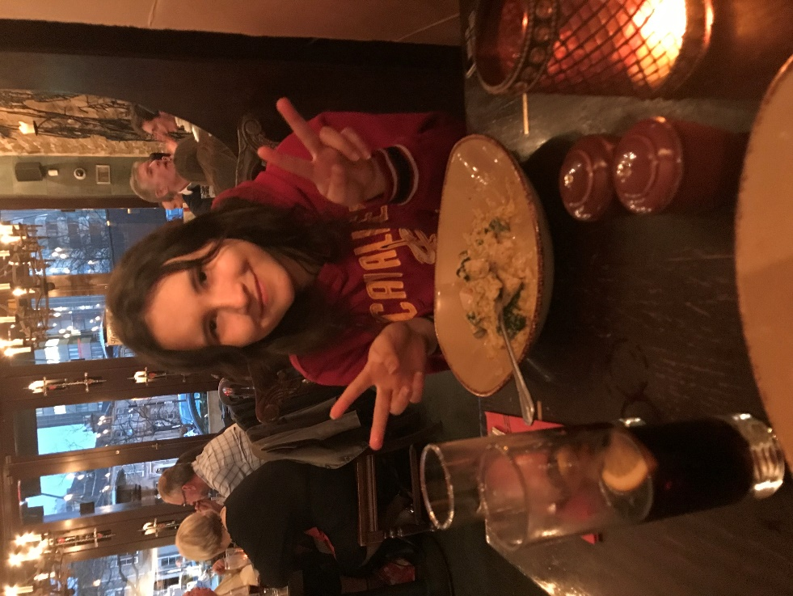
4 张图片（带题注版式）
When we still not couple
Notes:
使用您自己的精美图片替代示例图片。操作很简便：选择示例图片并将其删除。然后在框架内单击“插入图片”图标， 并定位要显示的图片。

Slide 6
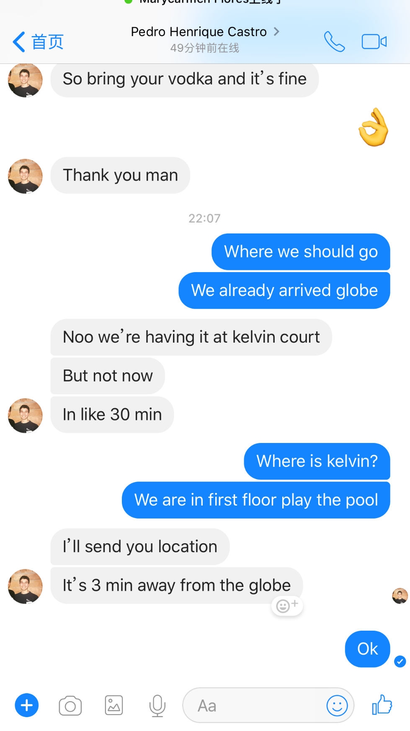

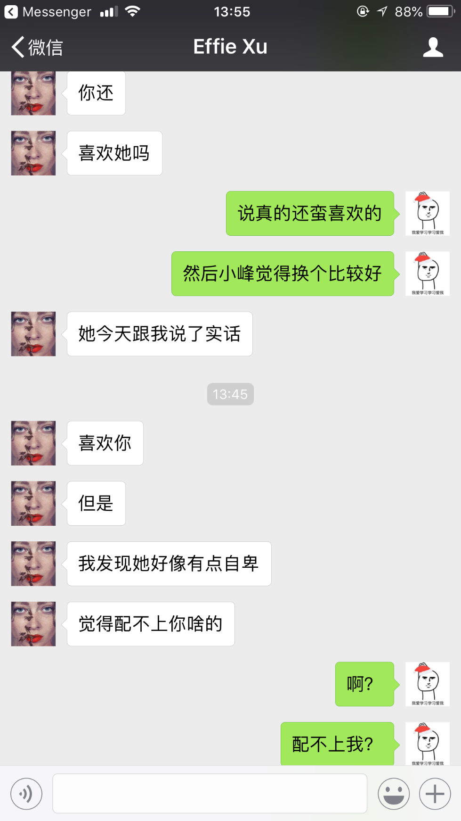
That party Your first kiss

Slide 7
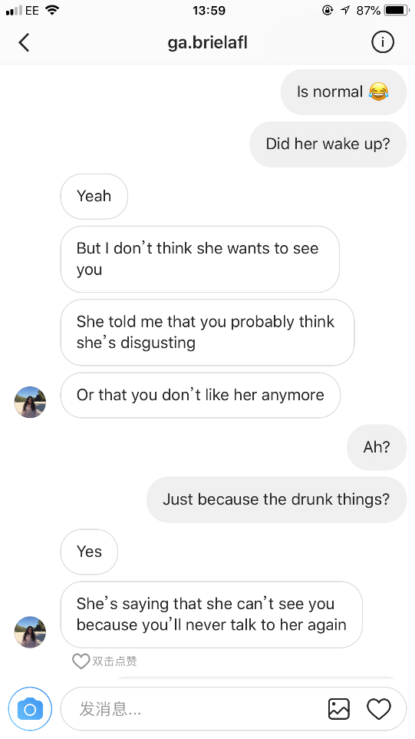
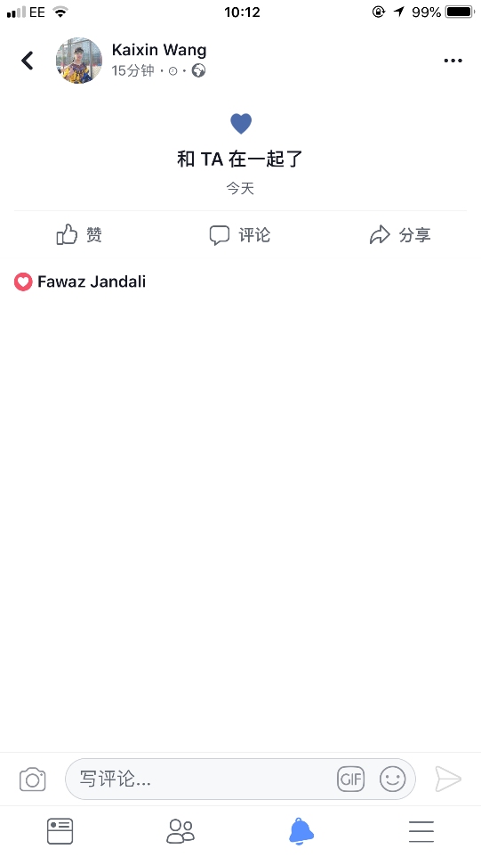

we became couple

Slide 8

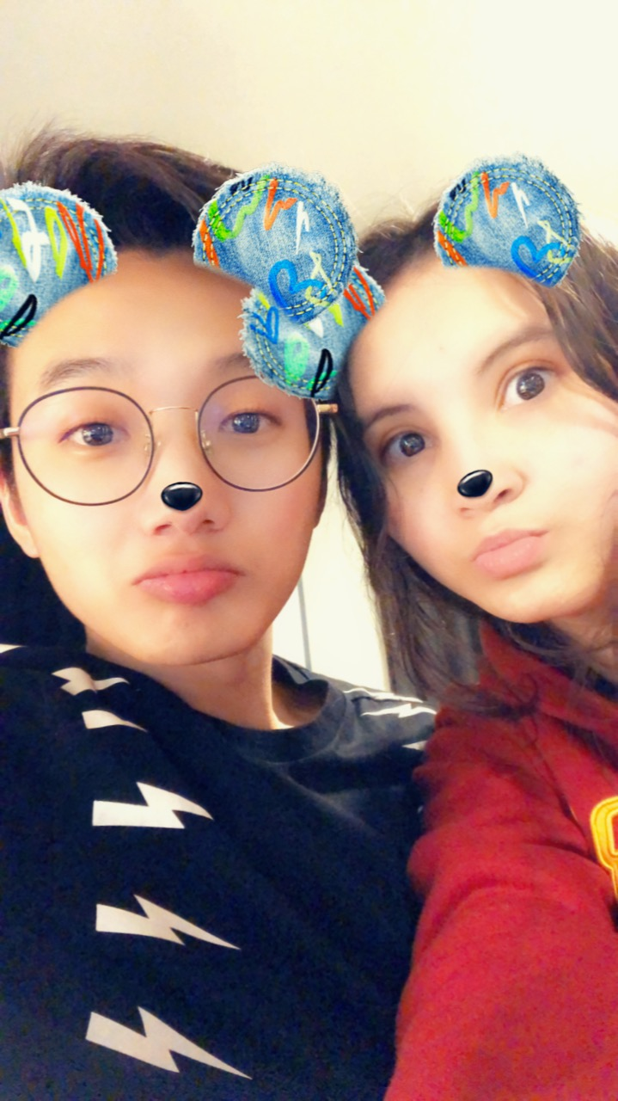
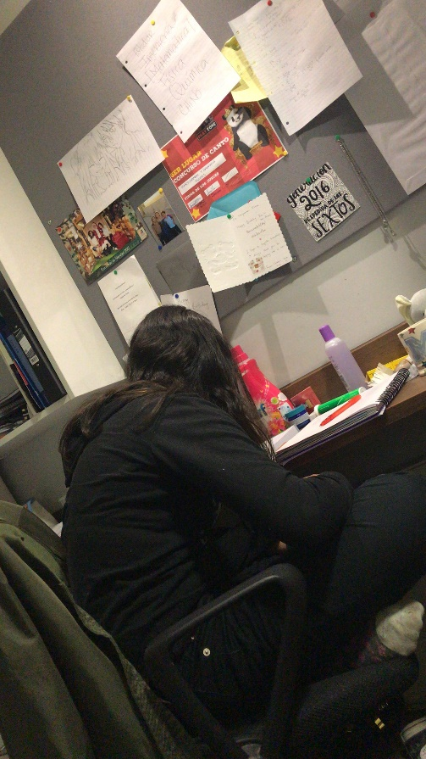
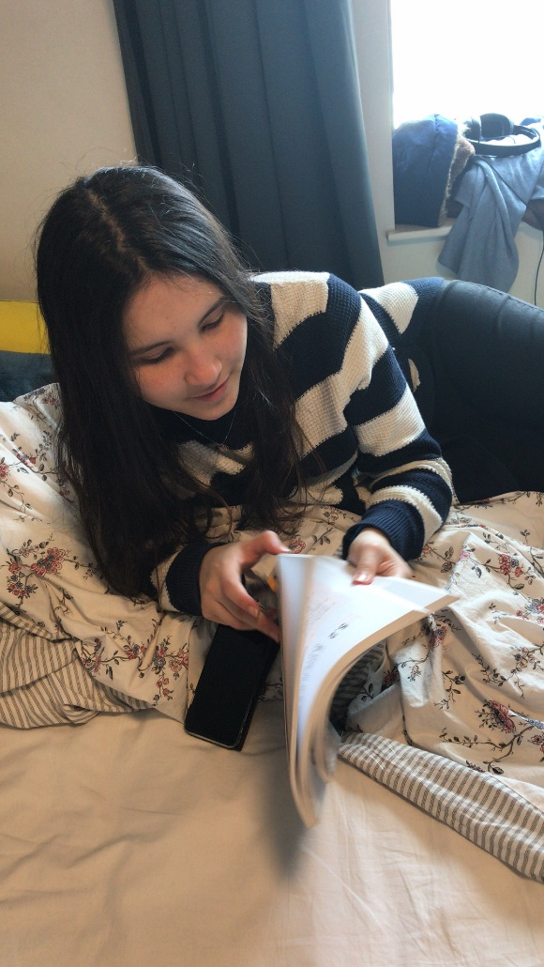

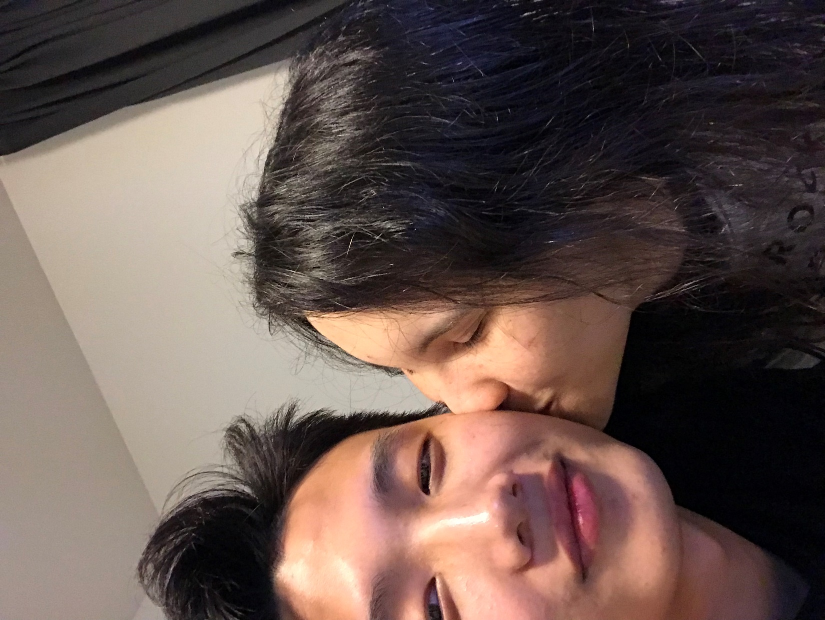
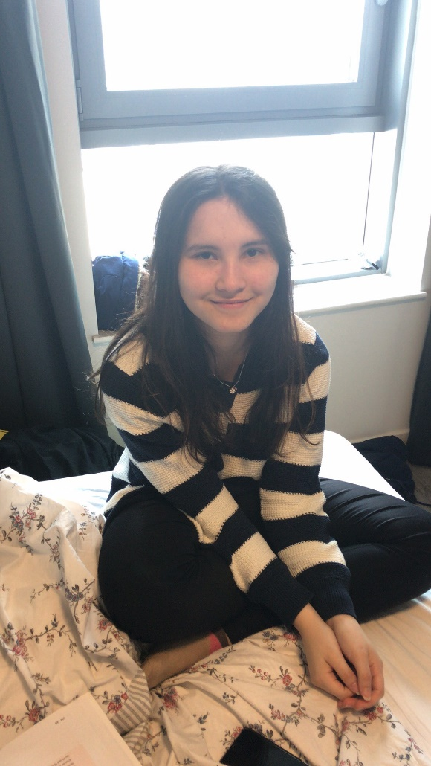
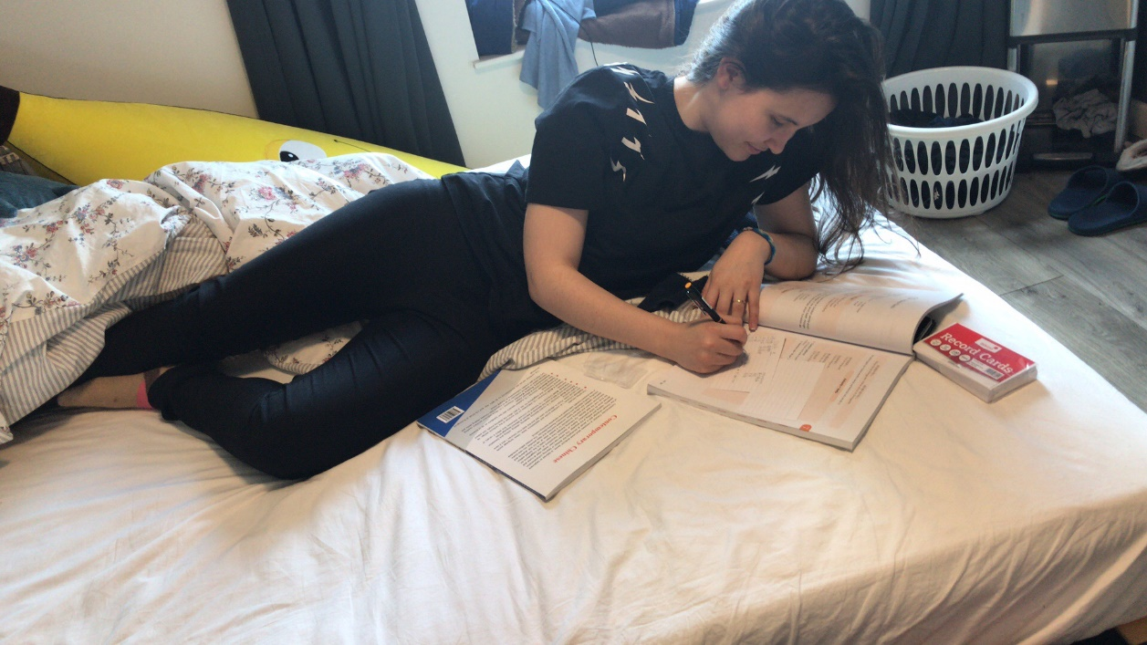
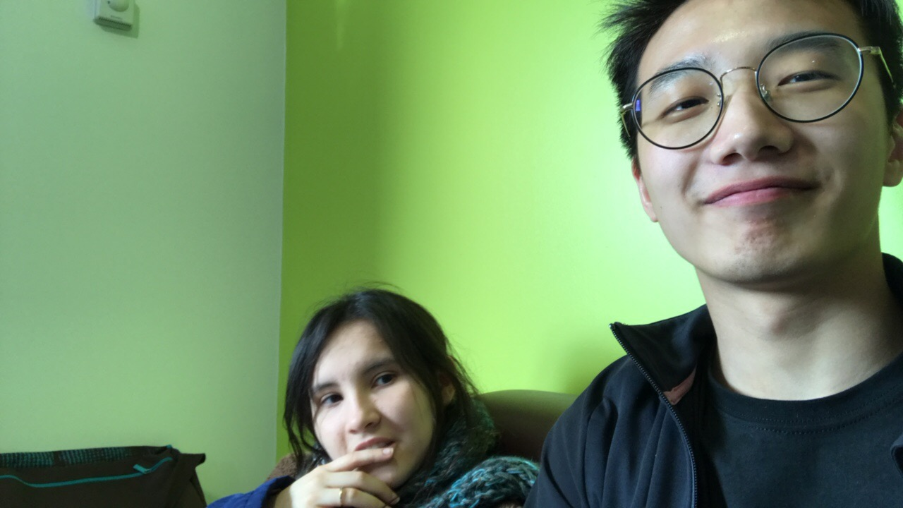

Slide 9
Until now is already 1 month

